Slide 1
Terve 3: Terveyttä tutkimassa
Luku 1: Terveyttä tutkimassa

Slide 2

Miksi terveyttä tutkitaan?
terveyteen ja hyvinvointiin liittyvän tiedon perusteella tehdään arkisia, elämäntapoja koskevia valintoja, joilla voi pitkän ajan kuluessa olla suuri vaikutus yksilön terveyteen ja hyvinvointiin
terveyteen ja hyvinvointiin liittyvää tietoa tarvitaan monimutkaisten, koko väestöä koskevien terveysongelmien ehkäisemiseksi ja hoitamiseksi sekä terveyden edistämisen tueksi
luotettavan ja ajantasaisen tiedon merkitys kasvaa globaalissa maailmassa, jossa monet terveyteen ja hyvinvointiin liittyvät haasteet ja mahdollisuudet ovat yhteisiä

Slide 3
Terveystietoon törmätessä kriittisyys on tärkeää! Ja se, että erottaa arkitiedon ja tieteellisen tiedon toisistaan.

Slide 4
ARKITIETO
perustuu omiin kokemuksiin tai havaintoihin (on subjektiivista)
on kuvailevaa ja luokittelevaa
perustuu perinteisiin ja yleisiin uskomuksiin, lähipiirin asenteet vaikuttavat
on usein tiedostamatonta, intuitiivista (näin asia vaan on – ei pysähdytä edes miettimään, onko oikeasti)
koostuu yksittäisitä tiedoista, ei muodosta kokonaisuutta
tyypillistä on etsiä tietoa ensimmäisenä saatavilla olevista lähteistä -> luotettavuus?
arkitieto voi olla täysin oikeaa, mutta se ei välttämättä ole yleistettävissä
kun ihminen on omaksunut virheellistä arkitietoa, hänen käsityksiään voi olla vaikea muuttaa tieteellisen tiedon avulla
esim. kun on flunssassa, on hyvä juoda paljon kuumaa

Slide 5
TIETEELLINEN TIETO
tuottaa uutta tietoa, ja pyrkii vähentämään arkiajattelun heikkouksia
perustuu tutkimuksiin, ja on hankittu TIETEELLISIN MENETELMIN
käyttää täsmällisiä käsitteitä ja termejä
pyrkii olemaan objektiivista eli puolueetonta (riippumatonta ja vapaata ennakkoasenteista)
on usein monitieteistä
vertaisarviointi: julkaisu tieteellisissä lehdissä, katsauksissa ym.
tieto on kumulatiivista: nojaa muiden tutkimuksiin, ei ole yksittäisen ihmisen mielipide
meta-analyysi: tieteellinen tutkimus tieteellisistä tutkimuksista; esim. kriittinen yhteenveto 100 erillisestä tutkimuksesta, joissa on käsitelty D-vitamiinin vaikutusta vanhusten terveyteen.
tulokset ovat yleistettävissä (oikeaan viiteryhmään)
luotettavuutta voidaan arvioida (s. 22)
tutkimuksen tekoa ohjaavat eettiset periaatteet
esim. sinkkiasetaattitablettien riittävä imeskely lyhentää flunssan kestoa jopa kolmanneksella

Slide 6
TERVEYSTIEDE ON MONITIETEISTÄ
terveyttä ja hyvinvointia koskevaa tietoa kertyy monilta eri tieteenaloilta, kuten lääketieteestä, biologiasta, käyttäytymistieteistä, taloustieteestä, maantieteestä ja historiasta
terveystieteellinen tutkimus on luonteeltaan monitieteistä eli siinä yhdistetään usein monen eri tieteenalan tutkimusta ja tiedon soveltamista
  esim. terveysaiheinen tutkimusprojekti, jossa eri tieteenaloja edustavat tutkijat suunnittelevat ja hyödyntävät yhdessä tieteenalojensa menetelmiä ja vahvuuksia

Slide 7
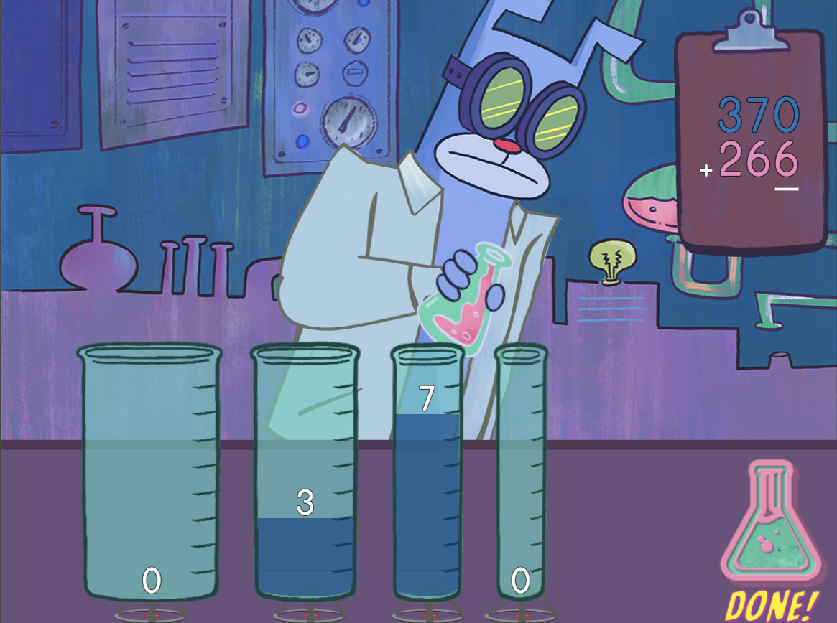
TERVEYSTIEDE ON MONITIETEISTÄ
edellyttää tutkijoilta joustavuutta ja monenlaisten tutkimusmenetelmien ja työskentelytapojen hallintaa
monitieteisellä tutkimuksella voidaan saada sellaista uutta ja arvokasta tietoa, jota ei muuten tavoitettaisi

Slide 8
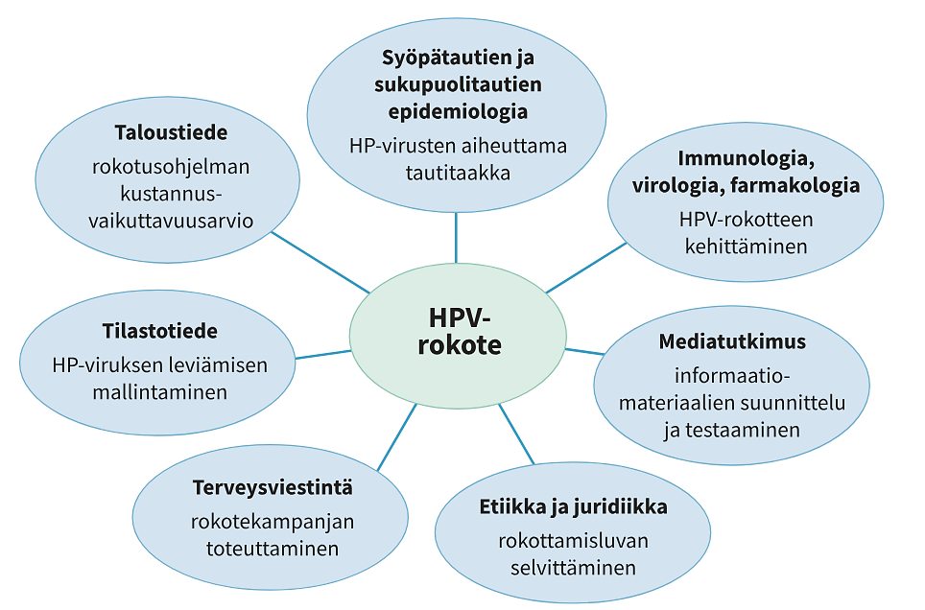
TERVEYSTIEDE ON MONITIETEISTÄ

Slide 9
Tutkimusprosessi
mielekkään ja mahdollisimman luotettavan tiedon saamiseksi tutkimusprosessissa edetään tiettyjen vaiheiden mukaan ja siinä käytetään tutkimukseen soveltuvia menetelmiä ja työskentelytapoja
suunnitteluvaihe:
  erittäin tärkeä tulosten luotettavuuden kannalta
  sisältää kirjallisen tutkimussuunnitelman laadinnan
toteutusvaihe:
  tutkimuksen toteuttaminen tutkimussuunnitelman mukaan
  tutkimustulosten raportointi
sisältää myös tutkimukseen liittyvää arviointia

Slide 10
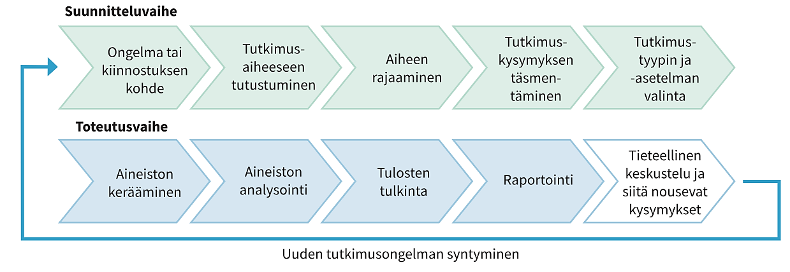
Tutkimusprosessi

Slide 11

Ongelma, kysymys tai kiinnostuksen kohde
tutkimuksen lähtökohtana on jokin havaittu ongelma tai tarve saada tietoa jostakin asiasta
  voi nousta esim. mielipiteistä, kokemuksista ja yhteiskunnallisesta keskustelusta tai ajan-kohtaisista tapahtumista tai ilmiöistä (esim. koronavirusrokote)
  voi olla peräisin joistakin aiemmin tehdyistä tutkimuksista
tutkimusaiheeseen tutustutaan esim. lukemalla aikaisempia tutkimuksia ja niistä tehtyjä kirjallisuuskatsauksia

Slide 12
Tutkimusaiheeseen tutustuminen

Slide 13

Tutkimusaiheeseen tutustuminen
tutkimusaiheeseen tutustutaan esim. lukemalla aikaisempia tutkimuksia ja niistä tehtyjä kirjallisuuskatsauksia

Slide 14
Aiheen rajaaminen

Slide 15

Aiheen rajaaminen
tutkimusaihe rajataan ja täsmennetään tutkimuksen tarpeiden mukaan

Slide 16
Tutkimuskysymyksen täsmentäminen

Slide 17
Tutkimuskysymyksen täsmentäminen
tutkimuskysymys kertoo mm. ketä ja mitä tutkitaan sekä määrittää, millaista tietoa tutkimuksella voidaan saada
  voidaan usein esittää hypoteesina eli olettamuksena, jolloin tutkimuksen tavoitteena on testata hypoteesin paikkansapitävyyttä
  hypoteesia ei tarvita, jos tutkimuksen tarkoituksena on esim. kartoittaa ja kuvailla jotakin terveyteen liittyvää ilmiötä ja sen esiintymistä

Slide 18
Tutkimustyypin ja -asetelman valinta

Slide 19
Tutkimustyypin valinta
Tutkimustyyppi = tapa, jolla jotakin asiaa tutkitaan
teoreettinen tutkimus = tutkimusta, jossa tutkimus-ongelmaan perehdytään ajatusrakennelmien ja niiden tarkastelun avulla esim. kirjallisuuden pohjalta
empiirinen tutkimus = tutkimusta, joka perustuu havaintojen keräämiseen ja analysointiin sekä hypoteesien kokeelliseen testaamiseen.
Empiirinen tutkimus voi olla perustutkimus, soveltava tutkimus, tai yhdistelmätutkimus (seuraava dia)

Slide 20
Empiirinen tutkimus
perustutkimus = uuden tieteellisen tiedon etsimistä ilman välitöntä hyötyä ja pyrkimystä käytännön sovelluksiin
soveltava tutkimus = perustutkimuksen tuottaman tiedon hyödyntämistä johonkin käytännön tavoitteeseen, kuten uuden lääkkeen kehittämiseen
yhdistelmätutkimus = tutkimusta, jossa perus- ja soveltava tutkimus etenevät rinnakkain jonkin ilmiön ymmärtämiseksi ja sen välittömän sovelluksen kehittämiseksi esim. terveysteknologiassa
2 lähestymistapaa empiiriseen tutkimukseen (seuraava dia)

Slide 21
Empiirinen tutkimus
  kvantitatiivinen eli määrällinen lähestymistapa:
    tutkimuskohdetta kuvataan, selitetään ja tulkitaan matemaattisesti ja tilastollisesti
    pyrkii usein yleistettävyyteen ja kuvaamaan ilmiöitä erilaisilla malleilla ja teorioilla
  kvalitatiivinen eli laadullinen lähestymistapa:
    tavoitteena on ymmärtää syvällisesti tutkimuskohteen laatua, ominaisuuksia ja merkitystä
    aineistoa hankitaan esim. haastatteluilla ja havainnoimalla ja tutkittavien henkilöiden mielipiteille ja kokemuksille annetaan tilaa ja arvoa
    kritisoidaan usein objektiivisuuden ja yleistettävyyden puutteesta
  monimenetelmäisyys:
    erilaisten tutkimusmenetelmien, kvantitatiivisten ja kvalitatiivisten yhdistämistä samassa tutkimuksessa
    tuottaa monipuolista tietoa tutkimusaiheesta

Slide 22
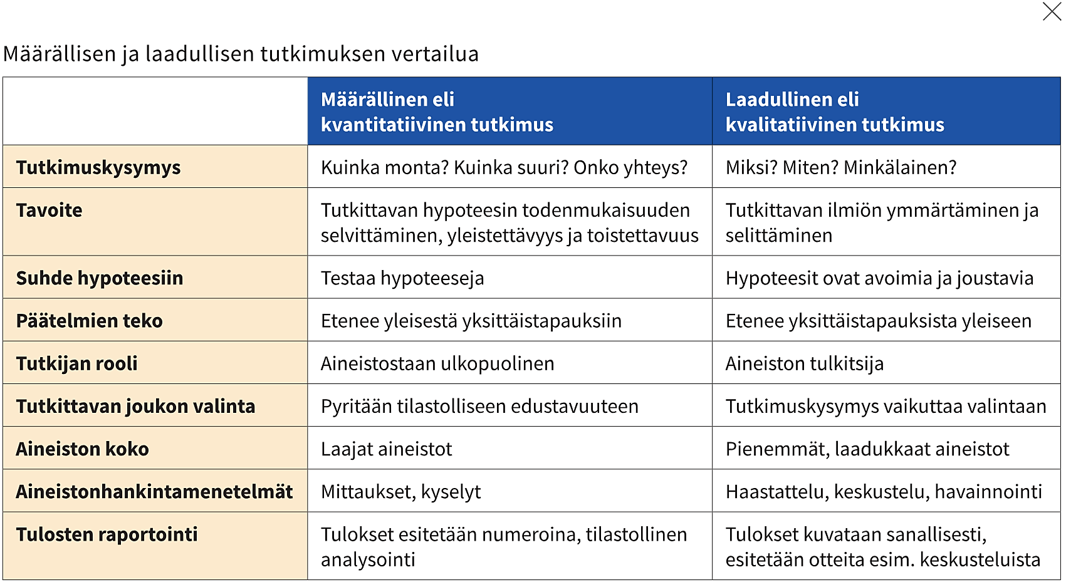
Empiirinen tutkimus

Slide 23
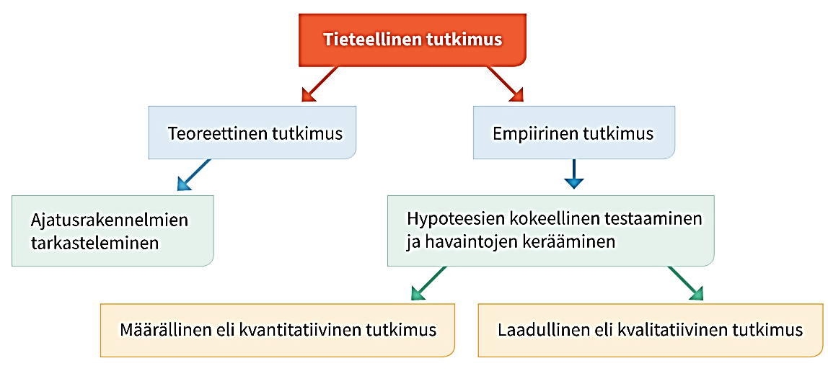
Tutkimustyypin valinta

Slide 24
Tutkimusasetelman valinta
tutkimusasetelma = tutkimuskysymyksen asettelu ja empiirisen tutkimuksen toteuttamiseen liittyvät järjestelyt, kuten miten, missä ja milloin aineisto kerätään ja analysoidaan
epidemiologia = lääketieteen ala, joka tutkii terveyttä ja sairauksien esiintyvyyttä väestössä ja siihen vaikuttavia tekijöitä:
  selvittää, mitkä esim. ympäristöön tai elämäntapoihin liittyvät tekijät lisäävät sairauden riskiä ja miten riskitekijät jakaantuvat väestöryhmissä esim. iän, sukupuolen, asuinalueen tai ammattiryhmän mukaan

Slide 25
Tutkimusasetelman valinta
1. POIKITTAISTUTKIMUS
  esim: TAPAUS-VERROKKI-TUTKIMUS
2.PITKITTÄISTUTKIMUS
  esim. KOHORTTITUTKIMUS
3. KOKEELLINEN TUTKIMUS
    esim. INTERVENTIOTUTKIMUS
    - SATUNNAISTETTU SOKKOUTETTU TUTKIMUS
    - PLASEBO-ELI LUMEKONTROLLOITU KAKSOISTUTKIMUS

Slide 26
Tutkimusasetelman valinta
POIKITTAISTUTKIMUS = kohdetta tutkitaan laaja-alaisesti tiettynä ajankohtana tai lyhyen ajanjakson aikana
  saadaan tietoa jonkin ilmiön, kuten sairauden, yleisyydestä väestössä: vallitsevuus eli prevalenssi
  muutosta voidaan selvittää toistamalla samoja tutkimuksia yhä uudelleen
esimerkki poikittaistutkimuksesta:
tapaus-verrokkitutkimus = kullekin havaitulle tauti-tapaukselle hankitaan riittävä määrä muuten samanlaisia, mutta terveitä verrokkeja ja etsitään ja verrataan ryhmien kesken tekijöitä, jotka voisivat selittää sairastumista

Slide 27
Tutkimusasetelman valinta
PITKITTÄISTUTKIMUS = samaa tutkimuskohdetta, kuten väestöryhmää, seurataan vuosien tai jopa vuosikymmenten ajan
  saadaan tietoa jonkin ilmiön, kuten sairauden, esiintyvyydestä väestössä: ilmaantuvuus eli insidenssi kuvaa, kuinka suuri osa tutkituista on sairastunut tietyn ajan kuluessa
  sairastumisriski kertoo todennäköisyydestä sairastua johonkin tautiin esim. tiettyyn ikään mennessä
  voidaan selvittää myös muutoksia ja niihin vaikuttaneita tekijöitä
esimerkki pitkittäistutkimuksesta:
  kohorttitutkimus: seurataan jotakin tiettyä väestöryhmää eli kohorttia ja pyritään selvittämään erilaisten altisteiden (esim. tupakansavu) vaikutuksia eli vasteita valitussa väestöryhmässä

Slide 28
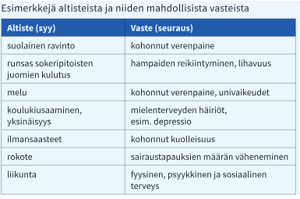

Slide 29
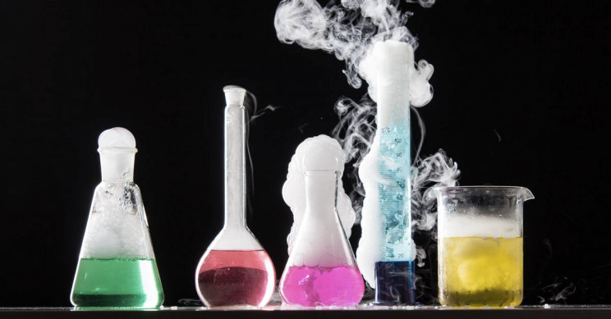
Tutkimusasetelman valinta
  kokeellisessa tutkimuksessa mitataan jonkin altisteen vastetta koejärjestelyn avulla kontrolloidussa tilanteessa tai ympäristössä, esim. tartuntatautien leviämisen simulointi tietokoneella ja uusien lääkkeiden tehon osoittaminen

Slide 30
Tutkimusasetelman valinta
  esimerkki kokeellisesta tutkimuksesta:
  interventiotutkimuksessa asioiden luonnolliseen kulkuun puututaan jollakin tavoin, esim. terveys-neuvonnalla tupakoinnin lopettamiseksi, ja seurataan oliko interventiolla vaikutusta tutkittavien terveyteen
      - satunnaistetussa, sokkoutetussa tutkimuksessa tutkittavat jaetaan satunnaisesti, esim. arpomalla, kahteen ryhmään (koe- ja vertailuryhmä) siten, että he eivät tiedä, kumpaanko ryhmään kuuluvat; molemmille ryhmille tehdään alkumittaus, minkä jälkeen koeryhmälle annetaan esim. jotakin uutta lääkettä ja vertailuryhmälle vanhaa lääkettä tai ei lainkaan lääkehoitoa; molemmille ryhmille tehtyjen uusintamittausten perusteella saadaan tietoa uuden lääkkeen vaikutuksista
      - plasebo- eli lumekontrolloidussa kaksoissokko-tutkimuksessa tutkittavat saavat joko esim. uutta tutkimuksen kohteena olevaa lääkettä tai lumelääkettä siten, että tutkijat ja tutkittavat eivät tiedä, mitä hoitoa kukin saa

Slide 31
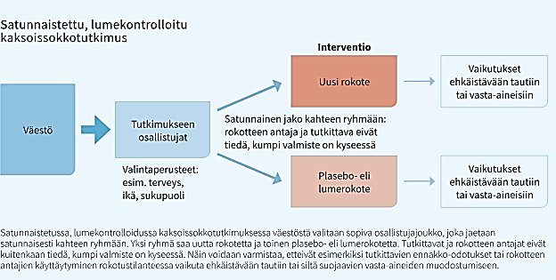

Slide 32
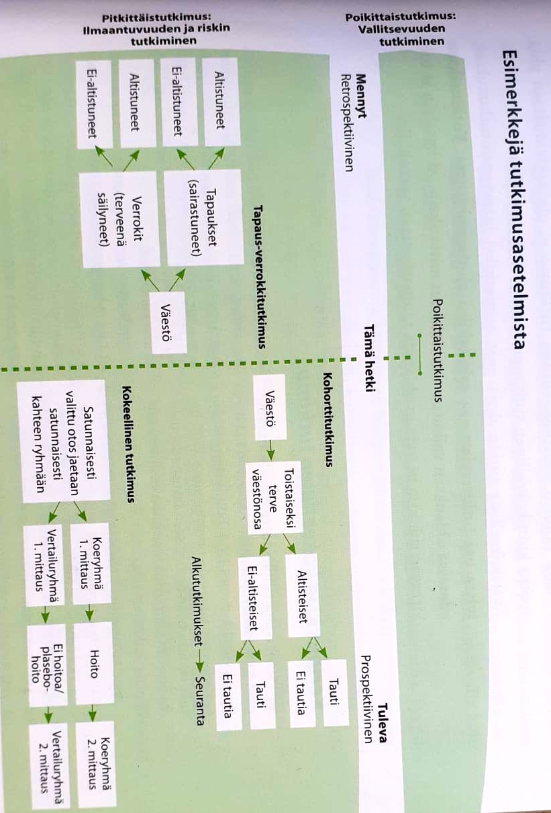

Slide 33
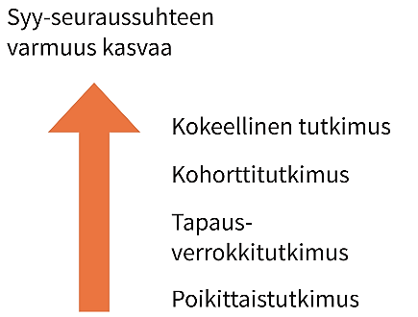
Tutkimusasetelmat

Slide 34
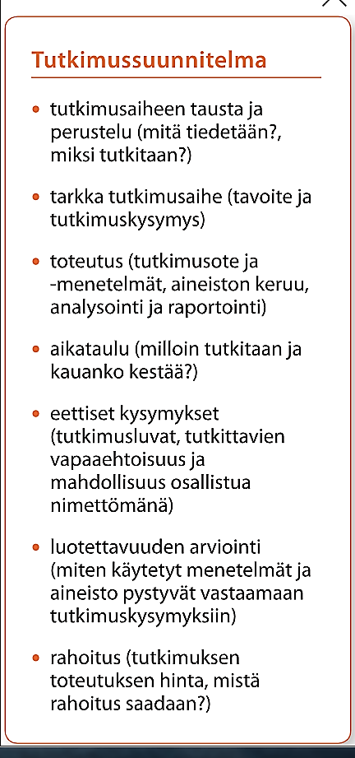
Tutkimussuunnitelma
laaditaan tutkimuksen suunnittelun päätteeksi
konkreettinen tutkimuksen teon ohjeistus, johon kirjataan, mitä, miksi ja miten tutkitaan sekä kuinka ja milloin tutkimus käytännössä toteutetaan:
  tutkimusaiheen tausta ja perustelu
  tarkka tutkimusaihe (tutkimuskysymys)
  toteutus
  aikataulu
  eettiset kysymykset (tutkimusluvat)
  luotettavuuden arviointi
  rahoitus

Slide 35
Tutkittavan joukon valinta
kokonaistutkimuksessa tutkitaan kaikki tutkimus-aiheeseen liittyvät henkilöt
  onnistuu ainoastaan silloin, kun tutkimuksen perusjoukko eli kohderyhmä on pieni
  esim. kaikkien jotakin tiettyä harvinaista perinnöllistä tautia sairastavien suomalaisten tutkiminen
yleensä perusjoukosta joudutaan valitsemaan vain tietty osa eli otos tutkimukseen:
  satunnaisotannassa tutkittavat valitaan arpomalla
  harkinnanvaraisessa otannassa tutkittavat valitaan tutkimusaiheen ja -kysymyksen perusteella esim. iän, sukupuolen tai muun tutkimuksen kannalta olennaisen ominaisuuden mukaan

Slide 36
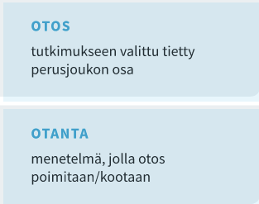
Otos vs. otanta

Slide 37
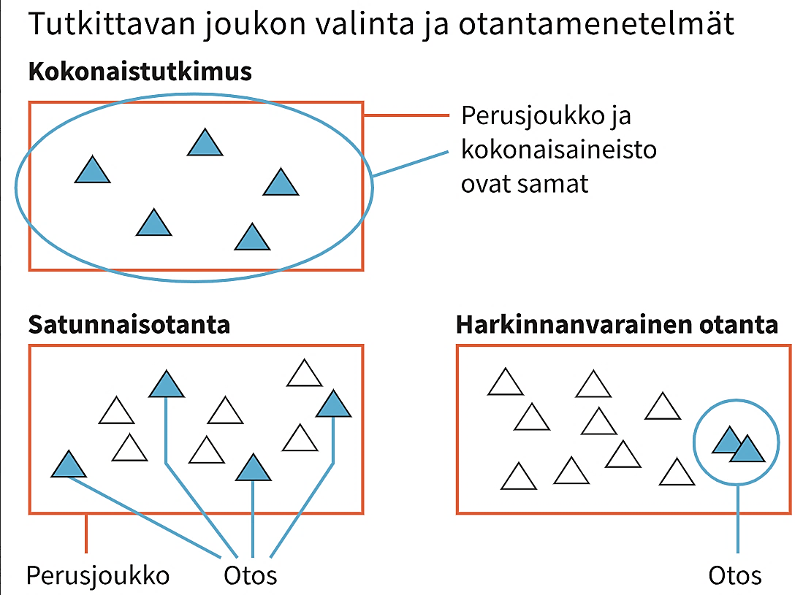

Slide 38
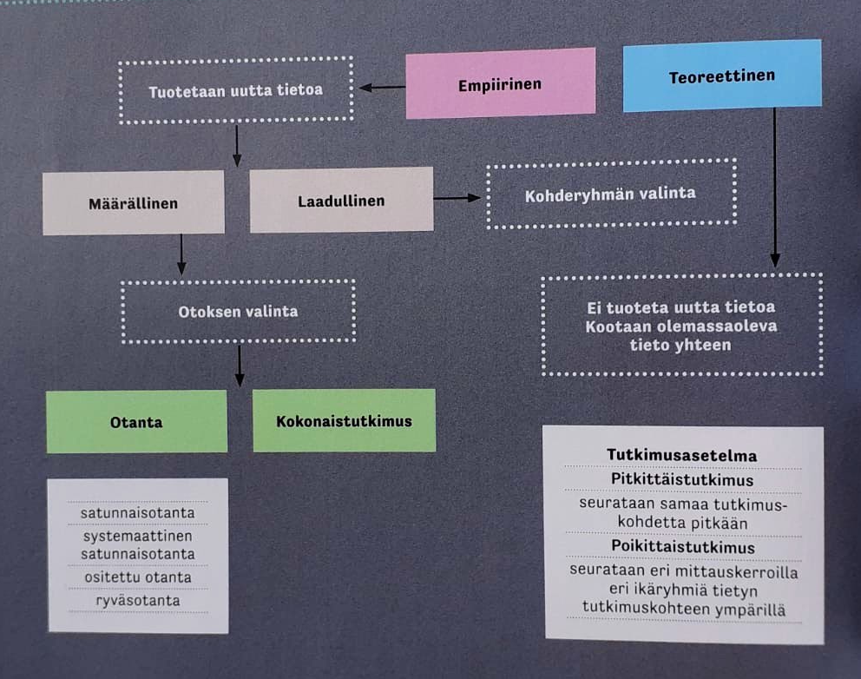

Slide 39
Aineiston kerääminen

Slide 40
Aineiston kerääminen
valitaan tutkimuskysymyksen ja -asetelman mukaan
kvantitatiivinen tutkimus:
  kysely: tutkittavilta kerätään vastauksia samoihin kysymyksiin
    strukturoitu kysely, jossa valmiista vastausvaihtoehdoista valitaan sopivin
    avoimet kysymykset, joihin vastataan omin sanoin
  mittaukset ja kokeet: esim. kuntotesti tai laboratorio-tutkimukset
  tilastot ja rekisterit: käytetään sellaisenaan tai yhdistämällä esim. kyselyillä saatuihin tietoihin

Slide 41
Aineiston kerääminen
kvalitatiivinen tutkimus:
  dokumentit: esim. kirjeet, päiväkirjat, lehtiartikkelit ja nettisivut
  haastattelu: tutkija haastattelee yksilöitä tai järjestää ryhmässä keskustelun ja tallentaa vastaukset
    strukturoitu, avoin tai teemahaastattelu, jossa haastateltavia ohjataan puhumaan jostakin teemasta
  havainnointi- eli observointi: tutkija tarkkailee tutkittavia
    osallistuva menetelmä, jossa tutkija osallistuu tutkittavan ryhmän toimintaan
    systemaattinen eli ei-osallistuva menetelmä, jossa tutkija on ulkopuolinen

Slide 42
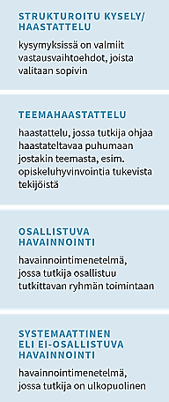
AINEISTONHANKINTAMENETELMIÄ

Slide 43
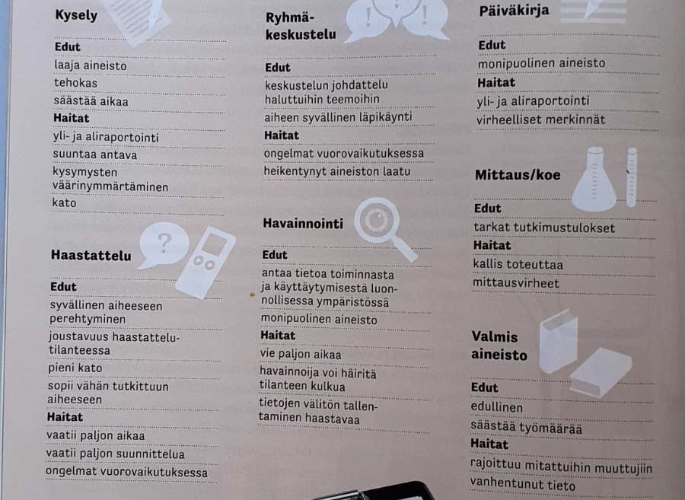
Aineisthohankintamenetelmiä terveystieteissä ja niiden etuja ja haittoja

Slide 44
Aineiston kerääminen

Slide 45
Aineiston analysointi
etsitään vastauksia tutkimuskysymykseen ja testataan hypoteesin paikkansapitävyyttä
kvantitatiivinen tutkimus: aineistoa analysoidaan matemaattisesti ja tilastollisesti
  lasketaan keskiarvo ym. tilastollisia tunnuslukuja
  tulokset havainnollistetaan esim. taulukkoina ja diagrammeina
kvalitatiivinen tutkimus: aineistoa jäsennetään erilaisten teemojen, luokkien ja näkökulmien mukaan
  pyritään tiivistämään olennaisimpiin tuloksiin
  tuloksia perustellaan ja havainnollistetaan esim. lainauksilla haastatteluista

Slide 46
Aineiston kerääminen

Slide 47
Tulosten tulkinta
perustuu omien tutkimustulosten lisäksi aikaisempiin samasta aihepiiristä tehtyihin tutkimuksiin
tutkija yrittää ymmärtää ja selittää tulosten taustalla olevaa ilmiötä
tutkimustulokset voivat tukea aiempaa tutkimusta tai olla jostain syystä olla ristiriidassa niiden kanssa
johtopäätöksissä esitetään, mitä tutkimus-tuloksista voi seurata ja mitä ne merkitsevät laajemmassa asiayhteydessä

Slide 48
Aineiston kerääminen

Slide 49
Raportointi
tutkimustulokset raportoidaan tieteellisissä julkaisuissa, kuten lehdissä, kirjoissa tai sähköisissä tiedeartikkeleissa
tutkimusraportti noudattaa tiettyä, sovittua rakennetta: tiivistelmä, johdanto, menetelmät, tulokset, pohdinta ja kirjallisuusluettelo
tavoitteena on kertoa, miten tutkimuksessa on toimittu ja mitä tuloksia sillä on saatu
huolellinen raportointi mahdollistaa tutkimuksen toistamisen ja arvioinnin tiedeyhteisössä
voi käynnistää vilkkaan tieteellisen keskustelun ja johtaa uusien tutkimuskysymysten muotoutumiseen

Slide 50
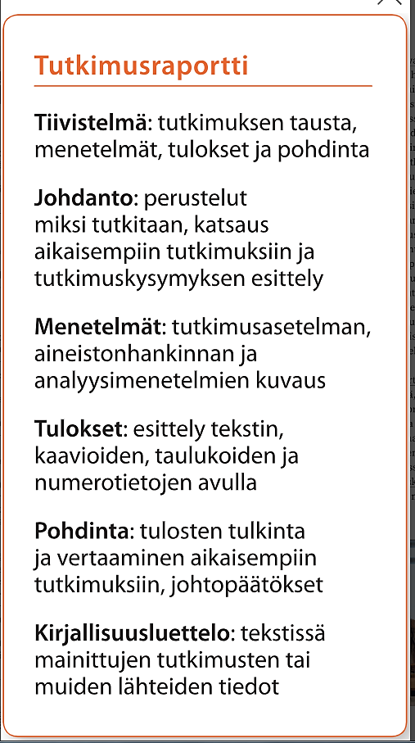

Slide 51
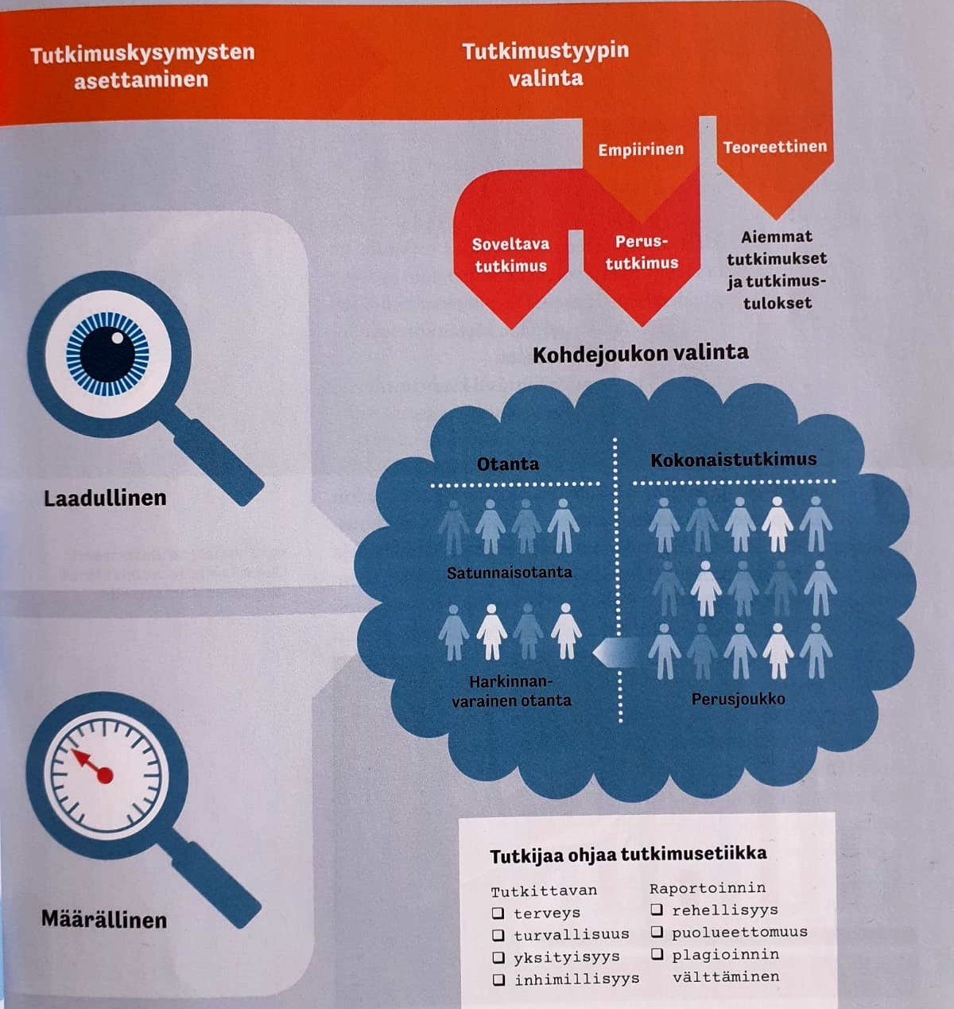
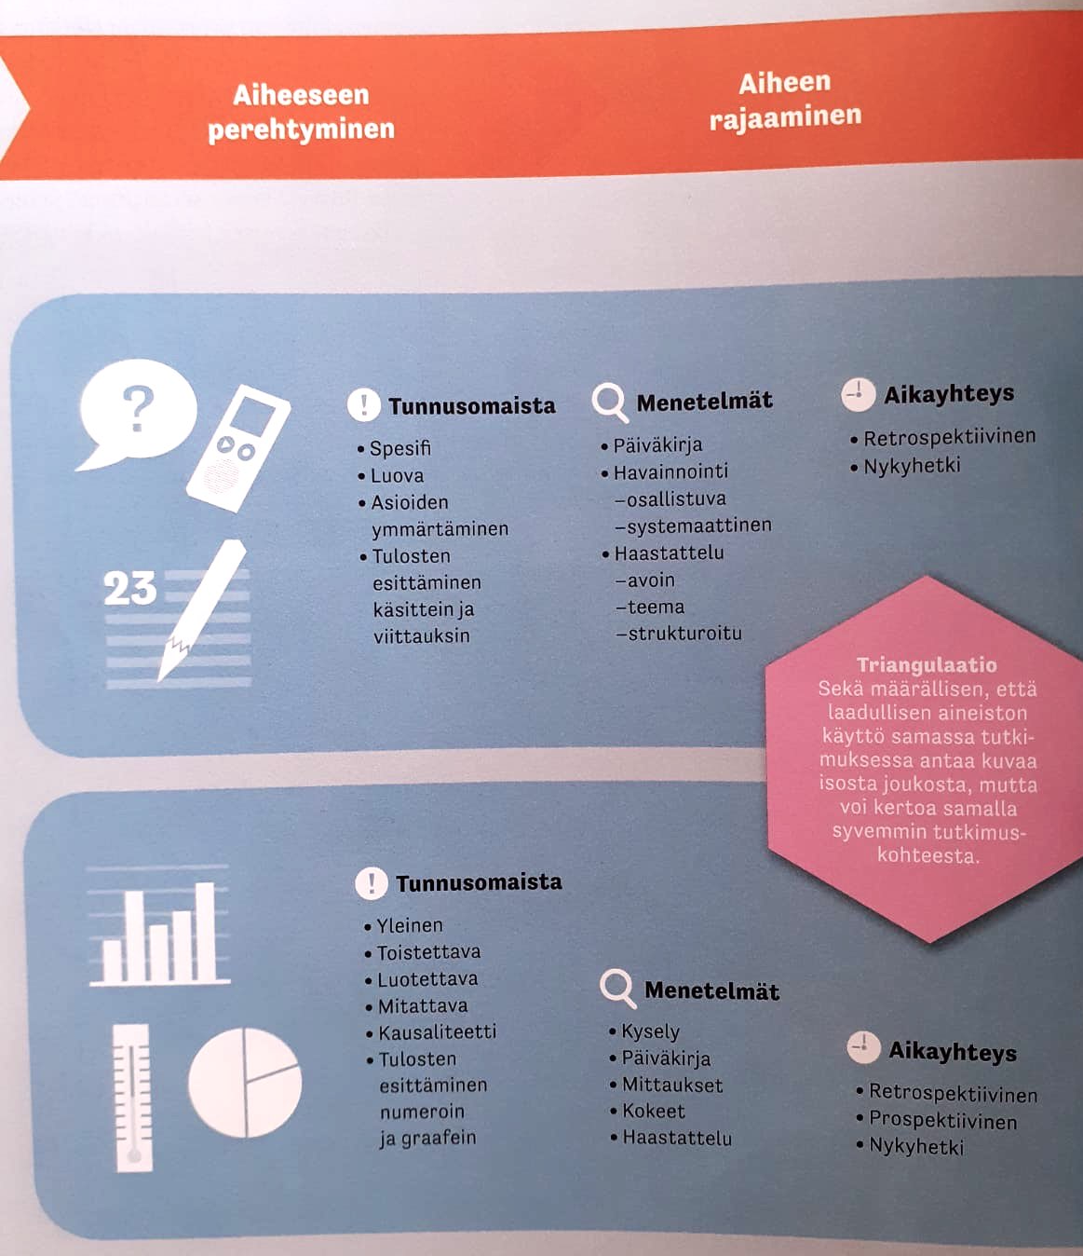
Tutkimuksen tekeminen

Slide 52
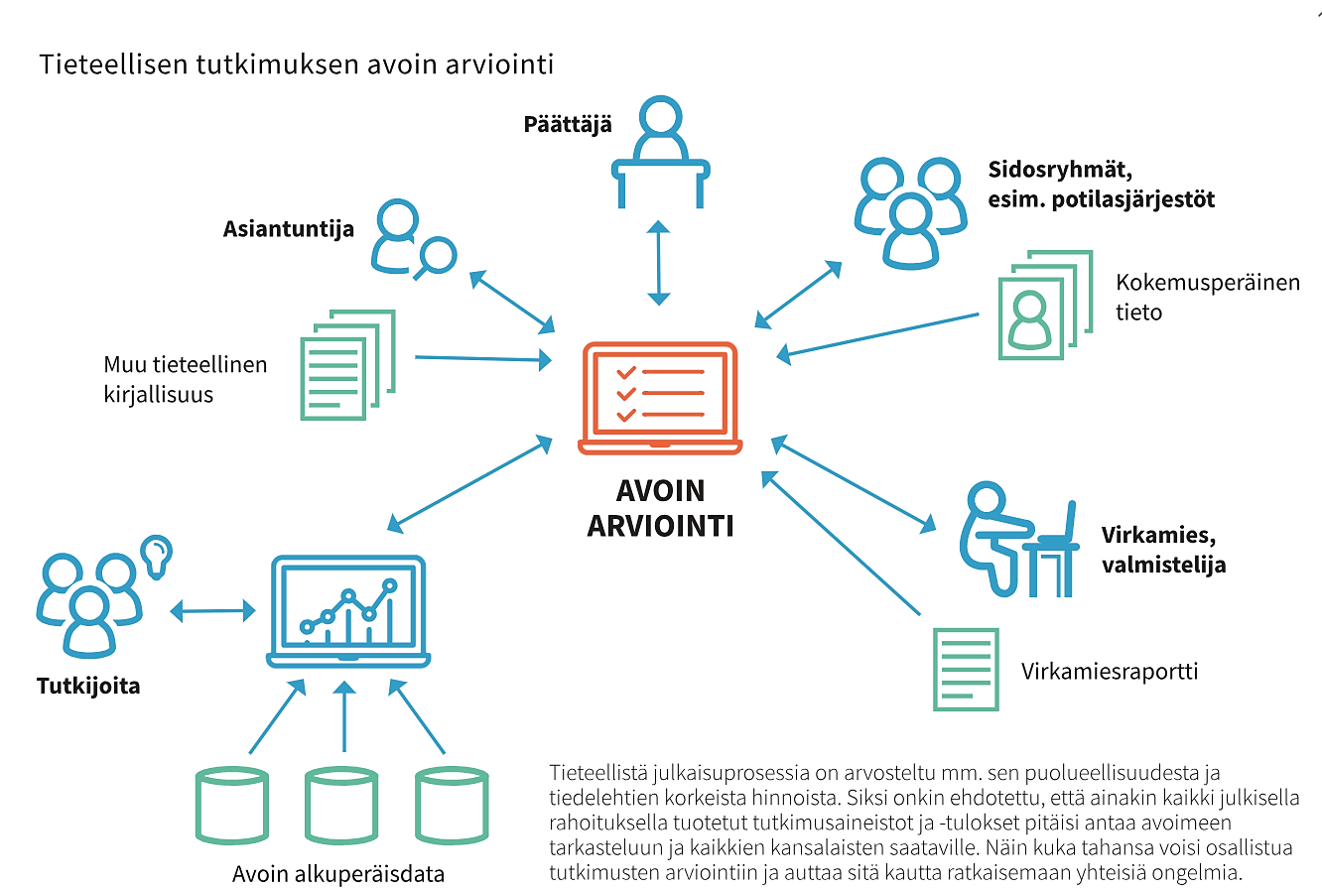

Slide 53
Tutkimuksen arviointi (1/5)
tärkeä osa tieteellistä tutkimustyötä
pyritään varmistamaan tiedon laatu ja luotettavuus jokaisessa tutkimusprosessin vaiheessa
kvantitatiivinen tutkimus:
  pätevyys eli validiteetti
    kuvaa, ovatko tutkimuksen kohderyhmä, aineisto ja menetelmät kohdallaan ja mittaako tutkimus sitä, mitä sen oli tarkoitus mitata
  luotettavuus eli reliabiliteetti
    kuvaa sitä, miten luotettavasti ja toistettavasti mittaus tai tutkimusmenetelmä mittaa tutkittavaa ilmiötä

Slide 54
Tutkimuksen arviointi (2/5)
kvalitatiivinen tutkimus:
  siirrettävyys
    kuvaa, voidaanko tutkimustuloksia soveltaa muihin vastaaviin tutkimuskohteisiin tai -tilanteisiin
  totuudellisuus
    kuvaa sitä, miten hyvin johtopäätökset pystyvät kuvaamaan tutkittavan ilmiön todellista tilaa
  vahvistettavuus
    kuvaa, saavatko tulokset ja johtopäätökset tukea aikaisemmista tutkimuksista
  uskottavuus
    kuvaa sitä, miten hyvin tutkijan ennakko-oletukset on huomioitu ja kuinka objektiivisesti tutkimus on toteutettu

Slide 55
Tutkimuksen arviointi (3/5)
tieteellisen tutkimuksen perusperiaatteiden mahdollisimman tarkka noudattaminen lisää tutkimustulosten luotettavuutta
  muistiinpanot jokaisesta tutkimusprosessin vaiheesta ja menetelmiin liittyvistä yksityiskohdista
  tutkimuksen huolellinen perusteleminen ja eettisten näkökohtien varmistaminen
jotta tiede edistyisi, tutkimuksen on oltava avointa ja julkisesti saatavilla
  - vertaisarviointi = muutama alaa tunteva, kokenut tutkija arvioi huolellisesti uuden tutkimusartikkelin ennen sen julkaisua

Slide 56
Tutkimuksen arviointi (4/5)
tutkimuksen laatua voivat heikentää esimerkiksi:
- puutteet tai virheet tutkimusmenetelmien tai sopivan -asetelman käytössä
- liian pieni otoskoko tai kato, joka voi syntyä, kun tutkimukseen valitut henkilöt eivät osallistu tutkimukseen tai keskeyttävät sen
- sekoittava tekijä = jokin tutkittavaan ilmiöön liittyvä tekijä, joka ei itse ole tutkimuksen kohteena, mutta häiritsee tarkasteltavan ilmiön ja siihen vaikuttavien tekijöiden yhteyden arviointia

Slide 57
Tutkimuksen arviointi (5/5)
- harha = systemaattinen virhe, joka voi syntyä missä tahansa tutkimuksen vaiheessa ja aiheuttaa vääristymää tutkimustuloksissa ja johtopäätöksissä
      valikoitumisharha, jos tutkimukseen valikoituu vääränlainen joukko
      mittausharha, jos käytettävä mittari ei pysty mittaamaan tutkittavaa asiaa tai ilmiötä asianmukaisesti
- sattuma = satunnaisvirhe, joka kuuluu kaikkeen tutkimukseen, merkitystä voidaan minimoida esim. suurella otoskoolla

